Slide 1
Xquery
Készítette: Szalóczy Krisztián

Slide 2
Mi az XQuery?
Az XQuery egy lekérdező nyelv, amelyet XML adatok feldolgozására és lekérdezésére használnak.
Hasonló szerepet tölt be az XML világában, mint az SQL a relációs adatbázisoknál.
Tehát:
SQL → táblák lekérdezése
XQuery → XML dokumentumok lekérdezése
Az XQuery az XPath kifejezésekre épül, amelyekkel az XML struktúrában lehet navigálni.

Slide 3
Fő célja - használata
Fő célja:
  XML adatok lekérdezése
  XML struktúrák feldolgozása
  Új XML generálása
Felhasználás:
  XML adatbázisok
  webszolgáltatások
  dokumentumkezelő rendszerek

Slide 4
Xquery
Xquery
Query FLWOR
Update
Selection
Projection
Group
Join
Insert, update, delete

Slide 5
FLWOR expression
A legismertebb XQuery szerkezet a FLWOR. Ez az XQuery-ben kb. olyan szerepet tölt be, mint az SQL SELECT lekérdezés.
  Mozaikszó :
    FOR -> Iterál egy elem listán
    LET -> Változóba tesz egy értéket
    WHERE -> Szűrés (mint SQL WHERE)
    ORDER BY -> Rendezés
    RETURN -> Mit adjon vissza a lekérdezés

Slide 6
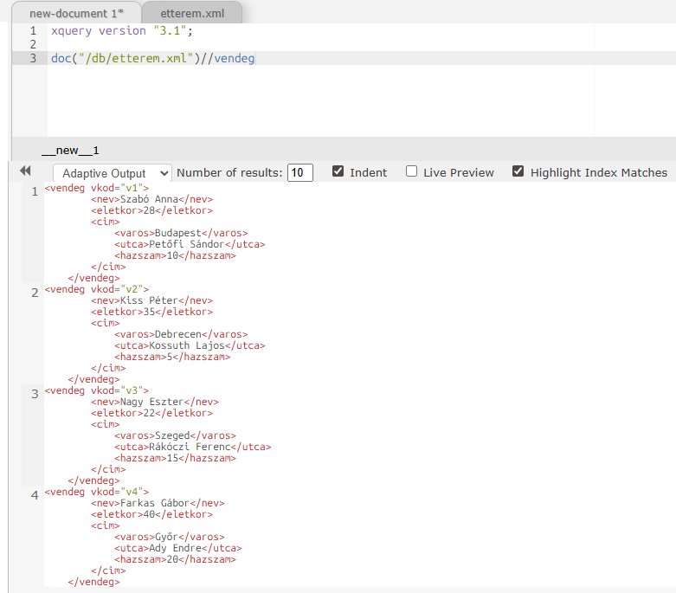
1. Feladat
Készítsen egy Xquery lekérdezést amely kiirtja az összes vendéget:
doc("/db/etterem.xml")//vendeg

Slide 7
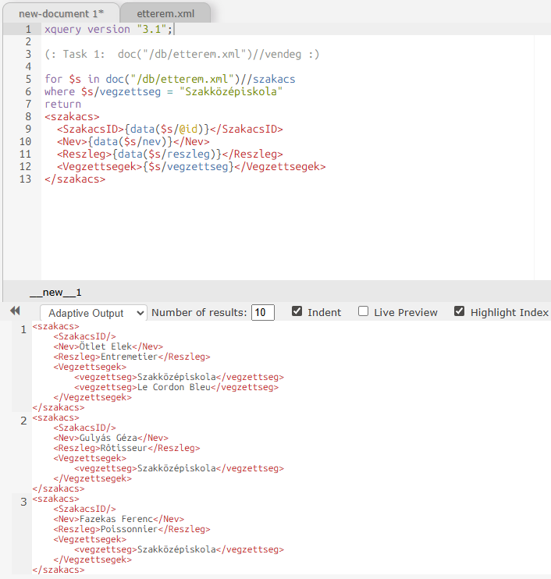
2. Feladat
Kérdezze le azokat a szakácsokat, akiknek a végzettségeik között van szakközépiskola (SzakácsID, Név, Részleg, Végzettségek)!
for $s in doc("/db/etterem.xml")//szakacs
where $s/vegzettseg = "Szakközépiskola”
return
<szakacs> <SzakacsID>{data($s/@id)}</SzakacsID> <Nev>{data($s/nev)}</Nev> <Reszleg>{data($s/reszleg)}</Reszleg> <Vegzettsegek>{$s/vegzettseg}</Vegzettsegek>
</szakacs>

Slide 8
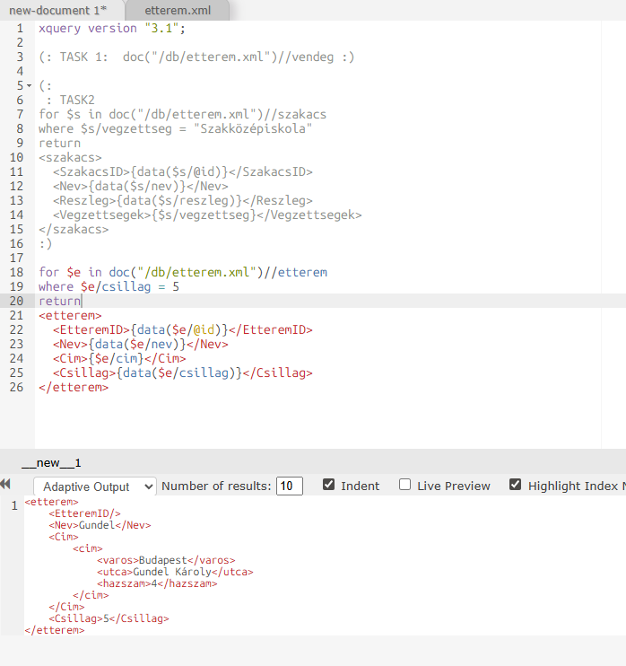
3. feladat
Kérdezze le azokat az éttermeket, amelyek öt csillagosak (ÉtteremID, Név, Cím, Csillag)!
for $e in doc("/db/etterem.xml")//etterem
where $e/csillag = 5
return
<etterem> <EtteremID>{data($e/@id)}</EtteremID> <Nev>{data($e/nev)}</Nev>
<Cim>{$e/cim}</Cim> <Csillag>{data($e/csillag)}</Csillag>
</etterem>

Slide 9
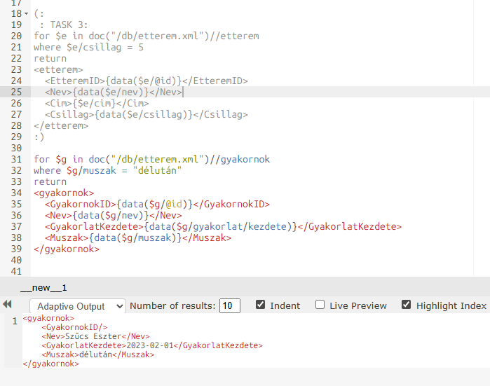
4. Feladat
Kérdezze le azokat a gyakornokokat, akik délutánra be vannak osztva (GyakornokID, Név, Gyakorlat kezdete, Műszak)!
  for $g in doc("/db/etterem.xml")//gyakornokwhere
  $g/muszak = "délután”
  return
  <gyakornok>
  <GyakornokID>{data($g/@id)}</GyakornokID> <Nev>{data($g/nev)}</Nev> <GyakorlatKezdete>{data($g/gyakorlat/kezdete)}
  </GyakorlatKezdete>
  <Muszak>{data($g/muszak)}</Muszak><
  /gyakornok>

Slide 10
Használ Xpath kifejezések
Feladat | XPath kifejezés | Jelentés
Szakácsok lekérdezése | //szakacs | Az XML dokumentum összes szakács elemének kiválasztása
Szakács végzettsége | $s/vegzettseg | Az adott szakács végzettség elemei
Éttermek lekérdezése | //etterem | Az összes étterem elem kiválasztása
Étterem csillaga | $e/csillag | Az adott étterem csillag értéke
Étterem neve | $e/nev | Az étterem neve
Étterem címe | $e/cim | Az étterem cím adatai
Gyakornokok lekérdezése | //gyakornok | Az összes gyakornok elem kiválasztása
Gyakornok műszaka | $g/muszak | Az adott gyakornok műszak adata
Gyakornok neve | $g/nev | A gyakornok neve
Gyakorlat kezdete | $g/gyakorlat/kezdete | A gyakornok gyakorlatának kezdete
ID attribútum | $e/@id, $g/@id | Az elem azonosító attribútuma

